Slide 1


Xin kính chào mọi người
Bài thực hành Scratch
Name: Nguyễn Thế Minh
Class: HN_PTIT_KS2023S
Name teacher: + Nguyễn Duy Quang
+ Trần Minh Cường
+ Nguyễn Quảng An
+ Hoàng Thiên Phú

Slide 2
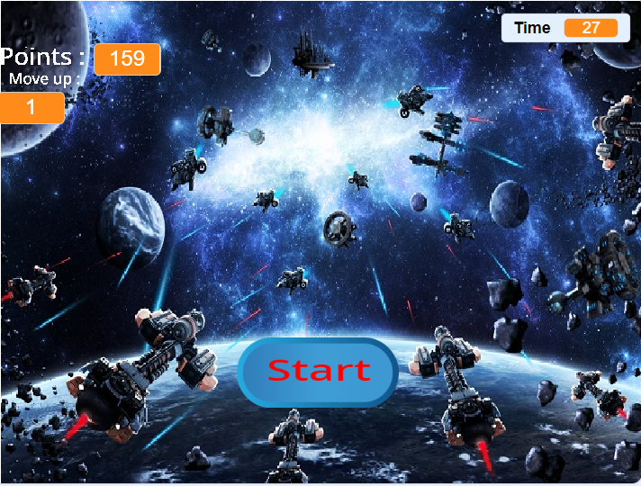
Name game: Bảo vệ Trái Đất !

Slide 3
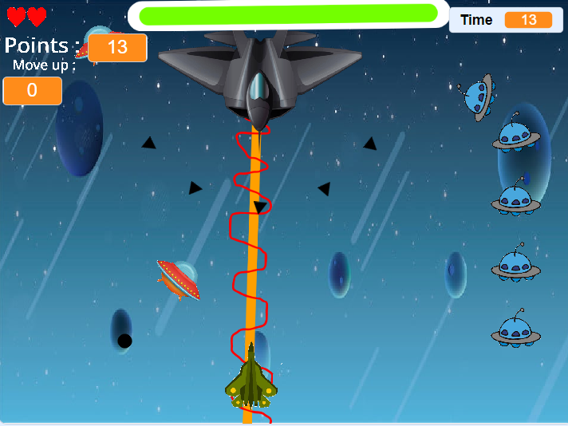
Nội dung:
Game bảo vệ trái đất được dựa trên trò bắn gà
Đây là 1 tựa game tuổi thơ của rất nhiều người và được rất nhiều nhà làm game cosplay lại và biến tấu tương tự vậy
Thể loại game dễ chơi và đồ họa đẹp mắt cùng các cấp độ tăng dần khiến cho người chơi muốn chinh phục nó

Slide 4
2. Chi tiết:
*Lý do:
-Do đây là 1 tựa game tuổi thơ em chơi rất nhiều, và em ấn tượng với nó bởi các tính năng thú vị của nó như đồ họa, âm thanh và cách chơi đơn giản nhưng lại rất thú vị của game.
* Cốt truyện:
Vào năm 2300, Trái đất bị 1 thế lực từ ngoài không gian tấn công vì thế nên người trái đất đã chống trả, chiến đấu đến cùng.
Để tạo ra game bảo vệ trái đất, em lựa chọn lập trình trong Scratch vì nó có đầy đủ các lệnh và dễ dàng thực hiện

Slide 5

3. Giới Thiệu:
Nhân vật chính:
+ Player: là nhân vật chính, chúng ta cần điều khiển nhân vật này bằng chuột để né đạn và laze từ UFO. Bắn bằng phím space để tiêu diệt hết các UFO và Boss. Khi bị nổ sẽ phát ra tiếng nổ và hiệu ứng nổ

Slide 6

+ UFO lv1: nhân vật tiểu UFO yếu nhất chỉ cần trúng 1 viên đạn từ player và luôn xuất hiện ngẫu nhiên với 5 UFO cùng lúc.Khi bị nổ sẽ phát ra tiếng nổ và hiệu ứng nổ

Slide 7

+ UFO lv2: Là UFO khỏe hơn UFO lv1, bị trúng 3 viên đạn từ player thì mới bị tiêu diệt. Xuất hiện ngẫu nhiên mỗi lần chỉ có 1 UFO nhưng nó có thể bắn ra đạn. Khi bị nổ sẽ phát ra tiếng nổ và hiệu ứng nổ

Slide 8
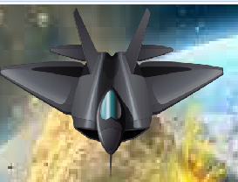
+ Boss: Là nhân vậy trùm cuối mạnh nhất bên phía phản diện, với sức mạnh vượt trội các tiểu UFO lv1 và lv2. Có thể bắn 1 lúc 5 viên đạn tỏa rộng và có thể laze với sức công phá khủng khiếp. Khi bị nổ sẽ phát ra tiếng nổ và hiệu ứng nổ

Slide 9

+ Ngôi sao: Nhân vật này sẽ rơi ra ngẫu nhiên khi ta tiêu diệt được UFO lv1 và lv2. Khi ăn được các ngôi sao này ta sẽ tích năng lượng và player của ta có thể 2-3 viên đạn cùng lúc.

Slide 10

Nhân vật phụ:
+ Đạn player: là thanh dài màu đỏ được bắn ra từ player để tiêu diệt các UFO, có thể nâng cấp thành 2 và 3 viên bắn ra cùng 1 lúc. Có tiếng boing khi đạn được bắn ra

Slide 11

+ Đạn UFO lv2: Là viên tròn màu đen được bắn ra từ các UFO lv2 và có khả năng tiêu diệt player

Slide 12

+ Đạn boss: là viên đạn hình tam giác bắn ra từ trùm cuối boss. có thể bắn tỏa và có khả năng gây dame lên player

Slide 13



+ Máu boss: Là thanh máu của boss có 4 costumes và máu đầy sẽ là màu xanh lá, khi còn 1 nửa là màu vàng và còn 1/4 sẽ là màu đỏ

Slide 14
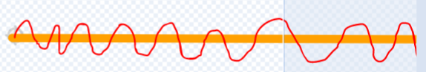
+ Laze: là 1 chùm tia màu cam xung quanh là hiệu ứng sét màu đỏ. Có thể tiêu diệt được Player

Slide 15

+ Trái tim: là công cụ hỗ trợ để đếm số mạng của player. Khi trái tim mất hết đồng nghĩa rằng trò chơi kết thúc - game over

Slide 16
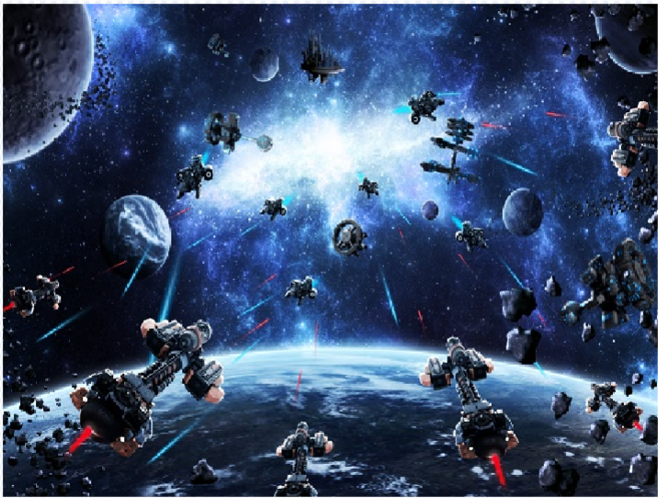
Phông nền:
+ Có 4 phông nền với thời xuất hiện khác nhau.
Nền khi chuẩn bị vào game

Slide 17
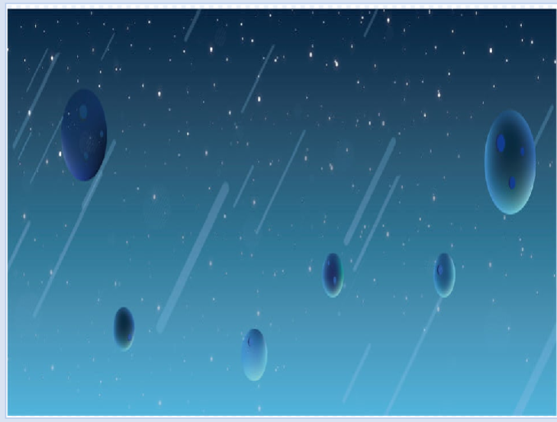
Nền khi trò chơi bắt đầu

Slide 18
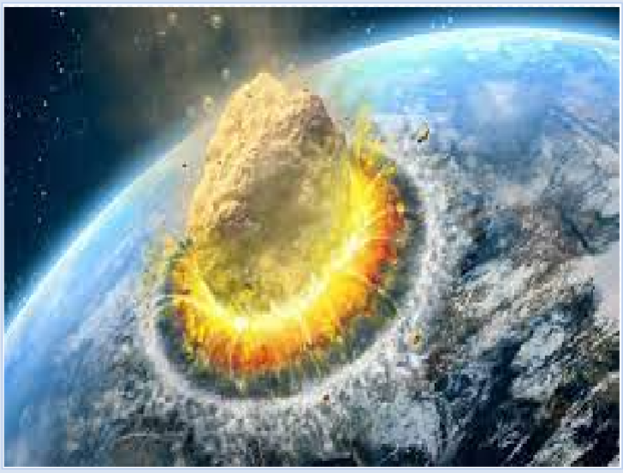
Nền khi ta thất bại - game over

Slide 19
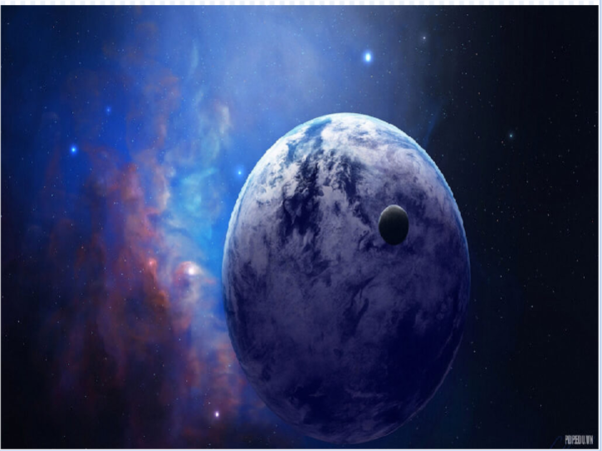
Nền khi ta chiến thắng - Victory

Slide 20

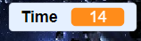
Tính năng
+ Có thể tính điểm, tính thời gian

Slide 21
Luật chơi:
+ Người chơi cần điều khiển hướng của player né đạn và UFO. bấm phím space để bắn. Mục tiêu là cần tiêu diêt được boss là sẽ chiến thắng và cố gắng hoàn thành với thời gian nhanh nhất. Sẽ có 3 mạng chơi, nếu như hết mạng sẽ hiện Game over và dừng toàn bộ chương trình và nếu đánh bại được trùm cuối boss thì sẽ chiến thắng hiện Victory.

Slide 22
Thank you everyone for listening
THANK YOU SO MUCH!
thank you so much
Goodbye, chúc một ngày tốt lành !

